Slide 1
Menos tempo procurando.
Mais tempo vendendo.
PARTSFLOW · TRIEX
Um sistema inteligente e integrado, que aprende com a gente e simplifica o que hoje é chato, travado e toma o nosso tempo.
[Nome de quem apresenta] · [data]
Notes:
Abrir direto com a frase de cima. A ideia da apresentação inteira é essa: hoje a gente gasta o dia fazendo outras coisas que não são vender. O PartsFlow existe pra devolver esse tempo.

Slide 2
Hoje passamos mais tempo fazendo outras coisas do que vendendo
O PROBLEMA
[__%]
do dia do vendedor é gasto fora da cotação: procurando peça, perguntando, preenchendo, esperando.
Fonte: PartsFlow → Ferramentas → ⏱️ Tempo das cotações (últimos [30] dias)
Notes:
Antes da reunião: abrir Ferramentas, Tempo das cotações, 30 dias, e trocar o [__%] pelo número real (100% menos o "tempo em cotação por dia"). Número da própria casa convence mais que qualquer promessa. Frase pra falar: "a gente não contratou vendedor pra procurar peça em catálogo".

Slide 3



Para onde vai o nosso tempo
Procurar peça
"Já chegou?"
Recado espalhado
Catálogo em PDF, código que não bate, conversão de marca.
Correr atrás de pedido emitido, compra feita e peça que está pra chegar.
WhatsApp, e-mail e telefone, cada um num lugar, sem histórico.
Tudo isso é trabalho que não vende e que o sistema pode fazer pela gente.
Notes:
Pedir pra plateia completar: "quanto tempo você levou ontem pra achar a peça X?" Deixar eles falarem a dor; não é o sistema que tem que convencer, é a dor deles.

Slide 4
Hoje o sistema trava a gente
NO ERP (JBOSS)
NO PARTSFLOW
Fecha uma tela pra abrir outra
Campo obrigatório que não serve pra nada
A informação está lá, mas escondida
Cada consulta é um caminho de menus
Várias telas abertas em abas (Alt+Q troca)
Janelas que você arrasta pro lado
Só o que importa pra vender, na tela
A informação vem até você
Mudar o JBoss pra trabalhar assim é praticamente impossível. O PartsFlow já faz isso hoje, ao lado dele.
Notes:
Aqui a dor é o ERP engessado: fecha uma tela pra abrir outra, preenche coisa desnecessária. Mostrar ao vivo: abrir duas ferramentas em abas e trocar com Alt+Q sem perder nada; arrastar uma janela pro canto. Deixar claro que o ERP continua (é o financeiro/fiscal); o PartsFlow é onde a gente trabalha o dia a dia. Se perguntarem "por que não ajustar o JBoss?": mudar o ERP pra ficar desse jeito é praticamente impossível (caro, demorado e depende do fornecedor); o PartsFlow já existe, já funciona e evolui na velocidade da gente.

Slide 5




Um sistema só, onde o ciclo inteiro está ligado
A IDEIA
Técnica ligada à venda
Compra, venda e logística à vista
Catálogo, aplicação e equivalência dentro da tela de cotação.
O que comprar, o que chegou, o que foi emitido, sem procurar.
Comunicação integrada
Aprende com a gente
WhatsApp e e-mail saem do sistema e ficam na ficha do cliente.
Cada correção vira regra: tradução, descrição, equivalência.
Notes:
Os quatro pilares. Não é "mais um sistema de mensagem": é a parte técnica, a comercial e a logística conversando. Quanto mais a gente usa, mais ele acerta sozinho (regras de descrição, traduções de catálogo, equivalências que a gente confirma).

Slide 6
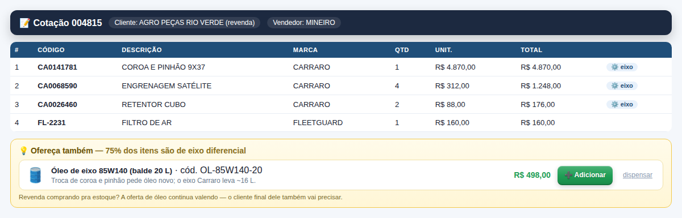
O consultor não precisa sair da tela
NA COTAÇÃO
Saldo, último preço do cliente, kit, substituto e catálogo na própria linha. E o sistema lembra o que oferecer junto.
Notes:
Mostrar ao vivo uma cotação: digitar um código, mostrar as etiquetas (catálogo, kit, último preço, RMA) e a faixa "Ofereça também". Frase: "o vendedor novo atende como o mais antigo, porque a informação está na tela".

Slide 7
Já sai da cotação sabendo onde comprar e por quanto vender
MAPA DE COMPRAS
1
2
3
Manda a cotação
Respostas lado a lado
Escolhe e precifica
Para vários fornecedores de uma vez.
Preço e prazo de cada um no mapa.
Define o fornecedor e o preço de venda sai calculado.
Notes:
Mostrar o Mapa de Compras: mandar cotação ao fornecedor, ver as respostas e escolher. O preço de venda já vem calculado pela margem do perfil do cliente. Nada de planilha paralela.

Slide 8
A peça que você espera avisa quando anda
ACOMPANHAMENTO
Solicitado
Comprado
Faturado
Chegou
Cada passo vira um aviso para quem está esperando. Ninguém precisa sair perguntando "já chegou?" e o cliente tem resposta na hora.
Notes:
Mostrar a barra de avisos: solicitado, comprado, faturado, chegada. O vendedor que pediu é avisado. Isso tira a interrupção do pessoal de compras e estoque também.

Slide 9
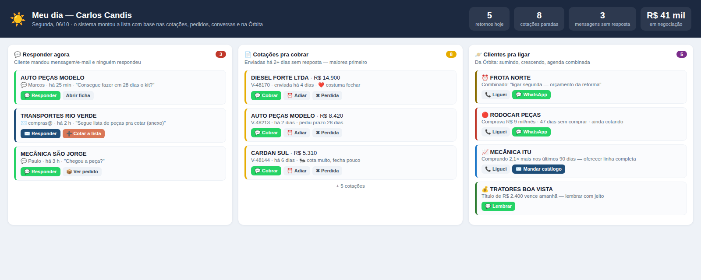
O vendedor abre e já sabe o que fazer
MEU DIA
Quem responder, qual cotação cobrar e para quem ligar, montado sozinho com as cotações, os pedidos e as conversas.
Notes:
Ficha do cliente com tudo junto: cotações, pedidos, títulos, mensagens de WhatsApp e e-mail registradas. O Meu dia é a lista do que fazer hoje, sem depender de memória.

Slide 10
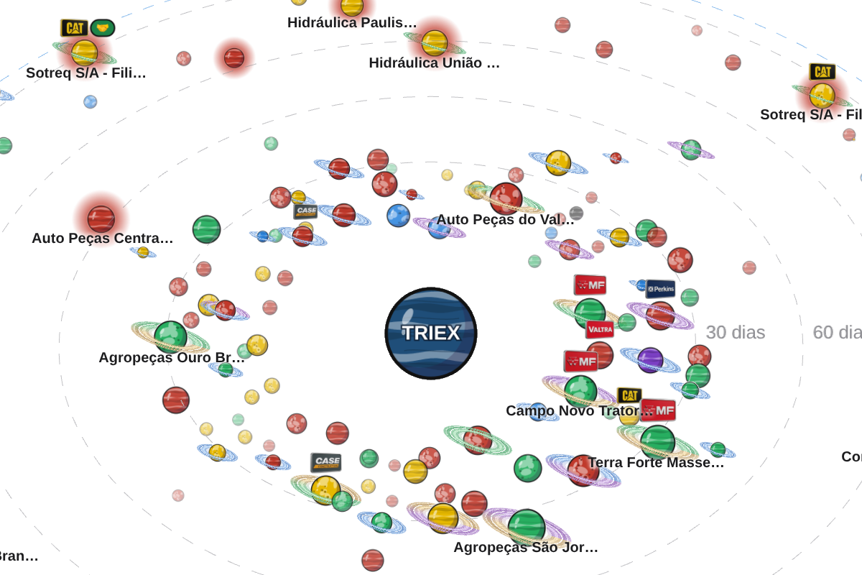
A carteira inteira num olhar
ÓRBITA DA CARTEIRA
Quanto mais longe da Triex, mais tempo sem comprar. Quem parou, quem está crescendo e quem só cota aparece sozinho.
Venda que ia se perder vira ligação.
Notes:
É o momento "uau" pro gestor. Mostrar a órbita 3D, o resumo da carteira (R$ em risco por ano) e um cliente que parou de comprar mas ainda cota. Pergunta pra plateia: "quanto vale ligar pra esses aqui essa semana?"

Slide 11
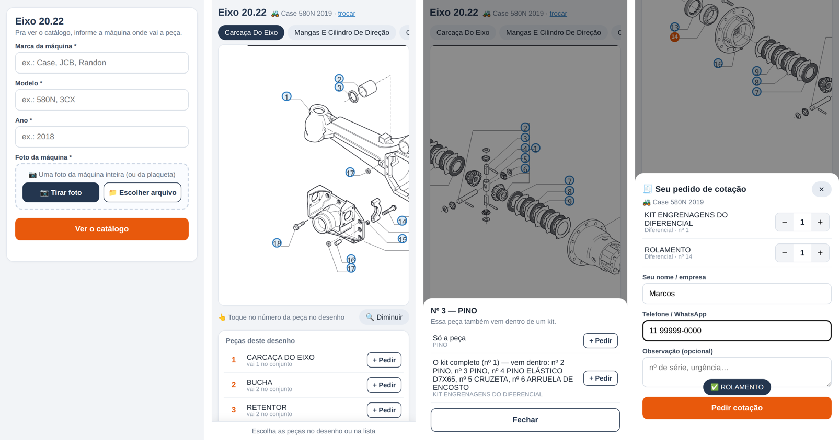
O catálogo vai até o cliente
VENDAS ONLINE
Um link e o cliente escolhe a peça pelo desenho, no celular, mesmo sem saber o código.
O pedido chega pronto para virar cotação.
Notes:
Catálogo sem código: o cliente recebe o link, vê o desenho da máquina dele e marca as peças. Chega como pedido pronto pra virar cotação. Próximo passo (ideia): portal onde o cliente cota sozinho digitando código e quantidade.

Slide 12
Qualquer pessoa, mesmo leiga, consegue atender bem
Porque a informação certa está na tela, na hora certa. O conhecimento fica no sistema, não só na cabeça de quem tem anos de casa.
Notes:
Slide de afirmação: falar devagar. É o argumento pra diretoria: treinar gente nova fica rápido, e quando alguém sai, o conhecimento não vai embora junto.

Slide 13



O que não muda
SEM SUSTO
O ERP continua
Fiscal e financeiro seguem no JBoss. O PartsFlow trabalha ao lado.
Ninguém perde controle
Cada um vê a sua carteira; o gestor vê tudo.
Começa aos poucos
Uma parte por vez, no ritmo da equipe.
Notes:
Aqui é onde a relutância aparece: medo de perder tempo aprendendo, de perder controle, de largar o que funciona. Responder um por um. Não é trocar o ERP; é parar de perder tempo ao redor dele.

Slide 14
Antes e depois
Situação | Hoje | Com o PartsFlow
Achar a peça | Catálogo em PDF, um por um | Aplicação e equivalente na cotação
"Já chegou?" | Perguntar pra compras | Aviso automático
Comprar e precificar | Planilha à parte | Mapa com preço calculado
Cliente que parou | Ninguém percebe | Aparece na Órbita e no Meu dia
Recado do cliente | Espalhado em vários lugares | Registrado na ficha
Trocar de tela | Fecha uma pra abrir outra | Abas abertas, Alt+Q
Notes:
Ler devagar, linha por linha, perguntando "isso acontece aqui?". Se der, pôr um tempo real na coluna Hoje (ex.: "15 min pra achar uma peça").

Slide 15
Um piloto de 30 dias, medido em números
A PROPOSTA
[2]
30
3
vendedores
dias
números
Usando o PartsFlow no dia a dia, com o ERP como sempre.
Tempo suficiente pra ver o hábito mudar.
Tempo por cotação, cotações por dia e cotações que viram pedido.
Notes:
Pedir pouco: um teste, não uma troca. Escolher um vendedor aberto à ideia pra ser o "padrinho". Os números saem do próprio sistema (Tempo das cotações e o funil). No fim dos 30 dias, a decisão é com base nos números, não em opinião.

Slide 16
Simplificar o que é chato.
Pra gente fazer o que importa: vender.
Vender, criar estratégia e prospectar. O resto o sistema faz.
Notes:
Fechar pedindo o sim pro piloto: "posso começar segunda com [nome] e [nome]?". Pergunta fechada, com data.

